Slide 1

前 言
信息安全法规及安全管理
授课老师：李妍

Slide 2

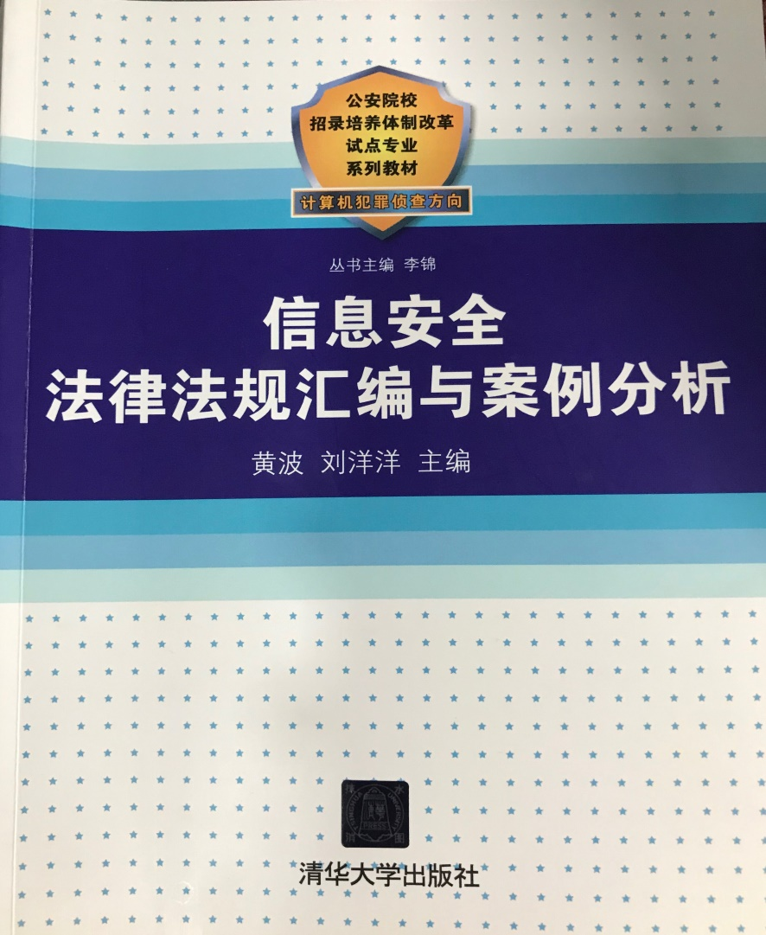
教材
《网络安全法、数据安全法、个人信息保护法一本通》、
《信息安全法律法规汇编与案例分析》

Slide 3
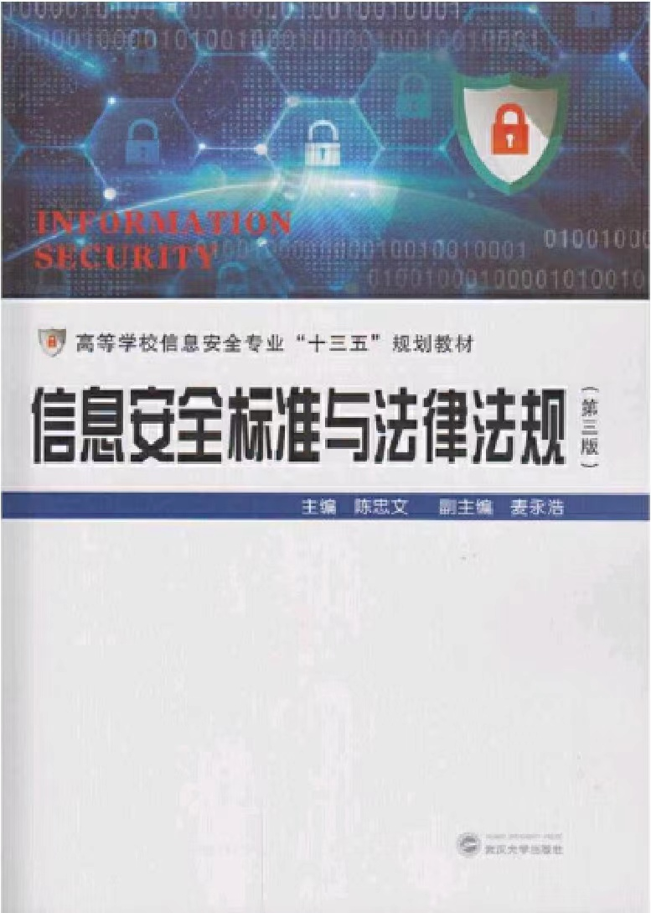

教材
《信息安全标准与法律法规》、《信息安全法律法规教程》

Slide 4
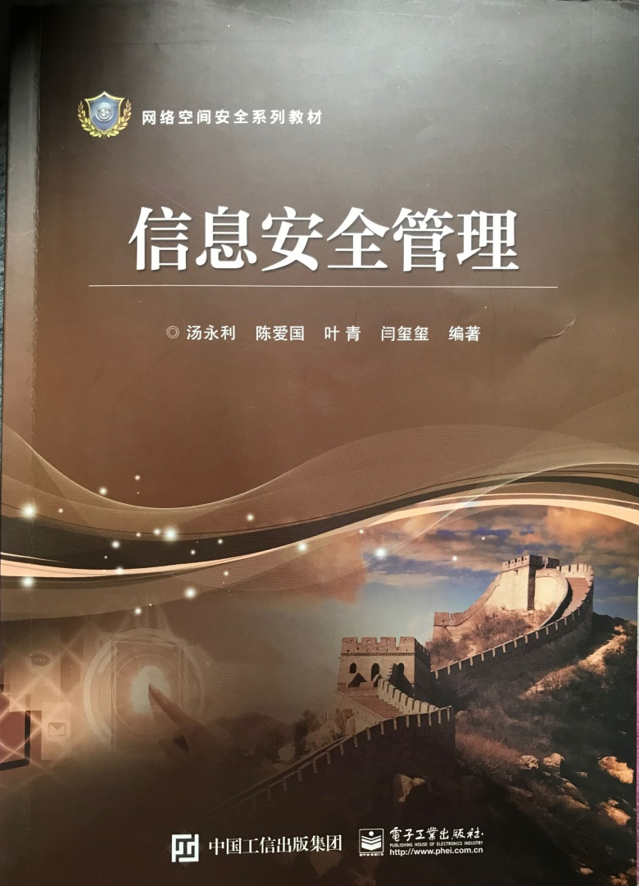
教材
《信息安全管理》

Slide 5
学期课堂内容安排
第一章 信息安全
第二章 信息安全管理
第三章 信息安全法律法规
第四章 信息安全相关法律法规体系层次
第五章 信息安全相关法律法规体系分类
第六章 信息安全管理标准
第七章 信息安全管理体系（ISMS）

Slide 6
学期课堂内容安排
第八章 信息安全风险评估
第九章 信息系统安全测评
第十章 业务连续性与灾难恢复
第十一章 信息系统安全审计
第十二章 信息安全保障机制

Slide 7
学习目的及课时安排
◻ 掌握信息安全的基本理论和技术
◻ 掌握信息安全相关各级法律法规
◻ 熟悉信息安全管理评估标准
◻ 具备信息安全管理人员的应用管理能力
学期总课时：48（理论）
考试形式：闭卷考试（70%+30%）

Slide 8
第一章 信息安全概述
信息安全法规及安全管理
授课老师：李妍

Slide 9
本章授课内容
1
安全意识
2
理解安全与不安全
3
3
信息安全的现状
4
信息安全的基础
5
5
信息安全特点、属性
3
6
信息安全事件
1

Slide 10
安全意识
我的计算机为什么突然变慢？
我的计算机为什么流量突然增加？
硬盘空间突然变小很多？
我的计算机安装了防病毒软件，为什么还是发现病毒？
我的计算机为什么突然丢失文件，而且多了一个未知的账号？
计算机安装了操作系统补丁（ windows update ），安装了防病毒软件，而且也按时升级病毒定义文件，为什么还是被种了木马程序？

Slide 11
理解 安全与不安全
讨论：举例说明什么是不安全？
上网正开心的时候，IE窗口不停的打开，最后直到资源耗尽死机！！
QQ被盗，在网上被拍卖，如何要回心爱的QQ呢？？
大雨天，突然霹雳一声，微机室里靠窗户的电脑全部断线，什么原因？
中国银行、工商银行等被克隆，似是而非的假银行网站具有欺骗性，呼和浩特市民登录，卡里的2.5万不翼而飞！！
安全：没有危险；不受威胁；不出事故

Slide 12
信息安全的现状
1988年11月2日，康奈尔大学的研究生罗伯特.莫里斯(22岁)设计了第一个蠕虫程序，设计初始目的是验证网络中自动传播程序的可行性。
2000年5月4日，“爱虫（LOVE BUG）”病毒大爆发。主要表现是邮件群发、修改文件、消耗网络资源。

Slide 13
信息安全的现状
2016年10月21日，美国东海岸发生世界上面积最大（涉及大半个美国）、时间最长（超过6个多小时）的DDOS分布式拒绝服务攻击。
此轮攻击直接指向Dyn公司所管理的DNS基础设施。攻击活动导致众多网站与在线服务（例如Twitter、GitHub、PayPal等）陷入暂时无法访问的尴尬境地。

Slide 14
信息安全的现状
2017年5月12日爆发的“WannaCry”勒索病毒，受到该病毒攻击的电脑会出现蓝屏，也就是大家都听说过的“永恒之蓝”，这种病毒侵入到个人计算机内，会对客户的数据信息进行加密，使数据变得不可用，借机勒索钱财。
2018年8月3日，台积电遭到勒索病毒入侵，几个小时之内，台积电在中国台湾地区的三个重要生产基地全部停摆，几天内就造成约十几亿美元的经济损失。
不断发生的信息安全事件，对信息安全提出了严峻的挑战，信息安全已成为信息社会重要的研究课题。

Slide 15
信息安全基础
信息作为一种资源，它的普遍性、共享性、增值性、可处理性和多效用性，使其对于人类具有特别重要的意义。
信息安全是任何国家、政府、部门、行业都必须十分重视的问题，是一个不容忽视的国家安全战略。信息安全的实质就是要保护信息系统或信息网络中的信息资源免受各种类型的威胁、干扰和破坏，即保证信息的安全性。

Slide 16
信息安全基础
在最一般的意义上，亦即没有任何约束条件，可以将信息定义为事物存在的方式和运动状态的表现形式，是事物的一种属性。在引入必要的约束条件后可以形成特定的概念体系。通常情况下，可以把信息理解为消息、信号、数据、情报和知识。

Slide 17

投票
最多可选1项
信息来源于社会又作用于社会，说明信息具有（ ）？
A
社会性
B
传载性
C
时间性
D
不灭性
提交

Slide 18
信息安全
定义：
信息安全是一个广泛而抽象的概念，不同领域不同方面对其概念的阐述有所不同。这里给出几个有代表性的定义方式：
建立在网络基础之上的现代信息系统的安全定义是指信息网络的硬件、软件及其系统中的数据受到保护，不受偶然的或者恶意的原因而遭到破坏、更改、泄露，系统连续可靠正常地运行，信息服务不中断。
我国相关立法给出的定义是：保障计算机及其相关的和配套的设备、设施（网络）的安全，运行环境的安全，保障信息安全，保障计算机功能的正常发挥，以维护计算机信息系统的安全。
国家信息安全重点实验室给出的定义是：信息安全涉及到信息的机密性、完整性、可用性、可控性。综合起来说，就是要保障电子信息的有效性。

Slide 19
投票
最多可选1项
信息安全的基本属性是什么？
A
机密性
B
完整性
C
可用性、可靠性、可控性
D
真实性、抗抵赖性
提交

Slide 20
信息安全
信息安全属性：
机密性（Confidentiality）
完整性（Integrity）
可用性（Availability）
真实性
抗抵赖性（不可否认性）
可靠性
可控性

Slide 21
信息安全特点
重要特点：
必然性：信息系统太复杂，系统设计、实现、内部控制等方面都有弱点，运行安全，信息资产，甚至上升到国家安全的高度。
配角特性：信息安全是信息系统建设中的陪衬角色，安全不是目的，保证信息系统正常提供服务。
动态性：技术在发展，威胁在变化，信息安全是一个持续、动态的过程，根据风险变化及时调整安全策略。

Slide 22
信息安全意义
信息安全的意义（重大战略价值）：
信息安全的政治意义：任何国家安全战略的重要组成部分。
信息安全的经济意义：信息化建设直接影响国家经济安全。
信息安全与社会稳定的意义：社会安定需要、个人隐私数据泄漏等。

Slide 23
信息安全要素
信息安全保障体系的三大要素
1．信息安全技术（应用技术层面）
2．信息安全标准（信息安全管理体系中重要组成部分）
3．信息安全法律（一系列的法律法规制定）

Slide 24
信息安全事件
信息安全事件
信息安全事件的防范和处置是国家信息安全保障体系中的重要环节，也是重要的工作内容。信息安全事件的分类分级是快速有效处置信息安全事件的基础之一。
《信息安全事件分类分级指南》提供下列安全术语：
1．信息系统（information system）
由计算机及其相关的和配套的设备、设施（含网络）构成的，按照一定的应用目标和规则对信息进行采集、加工、存储、传输、检索等处理的人机系统。
2．信息安全事件（information security incident）
由于自然或者人为以及软硬件本身缺陷或故障的原因，对信息系统造成危害，或对社会造成负面影响的事件。

Slide 25
信息安全事件
信息安全事件分类
1．有害程序事件（MI，Malware Incidents）
（1）计算机病毒事件（CVI，Computer Virus Incidents）
（2）蠕虫事件（WI，Worms Incidents）
（3）特洛伊木马事件（THI，Trojan Horses Incidents）
（4）僵尸网络事件（BI，Botnets Incidents）
（5）混合攻击程序事件（BAI，Blended Attacks Incidents）
（6）网页内嵌恶意代码事件（WBPI，Web Browser Plug-Ins Incidents）
（7）其它有害程序事件（OMI）

Slide 26
投票
最多可选1项
计算机病毒是计算机系统中一类隐藏在（）上蓄意破坏的捣乱程序？
A
内存
B
软盘
C
存储介质
D
网络
提交

Slide 27
信息安全事件
信息安全事件分类
2．网络攻击事件（NAI，Network Attacks Incidents）
（1）拒绝服务攻击事件（DOSAI，Denial of Service Attacks Incidents）
（2）后门攻击事件（BDAI，Backdoor Attacks Incidents）
（3）漏洞攻击事件（VAI，Vulnerability Attacks Incidents）
（4）网络扫描窃听事件（NSEI，Network Scan & Eavesdropping Incidents）
（5）网络钓鱼事件（PI，Phishing Incidents）
（6）干扰事件（II，Interference Incidents）
（7）其他网络攻击事件（ONAI）

Slide 28
信息安全事件
信息安全事件分类
3．信息破坏事件（IDI，Information Destroy Incidents）
（1）信息篡改事件（IAI，Information Alteration Incidents）
（2）信息假冒事件（IMI，Information Masquerading Incidents）
（3）信息泄漏事件（ILEI，Information Leakage Incidents）
（4）信息窃取事件（III，Information Interception Incidents）
（5）信息丢失事件（ILOI，Information Loss Incidents）
（6）其它信息破坏事件（OIDI）

Slide 29
信息安全事件
信息安全事件分类
4．信息内容安全事件（ICSI，Information Content Security Incidents）
（1）违反宪法和法律、行政法规的信息安全事件；
（2）针对社会事项进行讨论、评论形成网上敏感的舆论热点，出现一定规模炒作的信息安全事件；
（4）其他信息内容安全事件等4个子类。

Slide 30
信息安全事件
信息安全事件分类
5．设备设施故障（FF，Facilities Faults）
（1）软硬件自身故障（SHF，Software and Hardware Faults）
（2）外围保障设施故障（PSFF，Periphery Safeguarding Facilities Faults）
（3）人为破坏事故（MDA，Man-made Destroy Accidents）
（4）其它设备设施故障（IF-OT）
6．灾害性事件（DI，Disaster Incidents）
7．其他事件（OI，Other Incidents）

Slide 31
信息安全事件
信息安全事件：
破坏性强、传播性强、扩散面广
人为的因素方面要注意：
很多问题出在人（管理），而不是技术
两类：误操作、恶意破坏
引申：黑客问题、间谍泄密问题
信息安全管理自身的不足
管理水平有限、安全意识有待提高

Slide 32
信息安全目的
信息安全的目的：
为了保护所有信息系统内的资源，包括机密数据、计算机软件资源、计算机硬件资源及网络通信设备。计算机系统的长期运行，会造成物理硬件的疲劳和损坏，致使存储系统重要数据丢失和运算错误。因此，经常性保养硬件系统安全，是信息安全管理的重要课题。

Slide 33
投票
最多可选1项
关于信息安全，下列说法中正确的是（）
A
信息安全等同于网络安全
B
信息安全由技术措施实现
C
信息安全应当技术与管理并重
D
管理措施在信息安全中不重要
提交

Slide 34
投票
最多可选1项
与信息安全不同的是学密码学的目的是什么？
A
研究数据加密
B
研究数据解密
C
研究数据保密
D
研究信息安全
提交

Slide 35
主观题
10分
信息安全在技术发展和应用过程中，表现出哪些重要特点？（5）
信息安全的内涵在哪些扩展的领域体现？（5）
正常使用主观题需2.0以上版本雨课堂
作答

Slide 36
思考题
谢谢！
下节课再见

